Slide 1


Ciudad de México a 02 de marzo 2026.
AVALA SENADO JORNADA LABORAL DE 40 HORAS
Queridos Clientes y Amigos:
Por medio del presente boletín les informamos que el Pleno del Senado aprobó por unanimidad en lo general la reducción de la jornada laboral de 48 a 40 horas, aunque de carácter gradual, de suerte que se concretará hasta 2030.

Slide 2

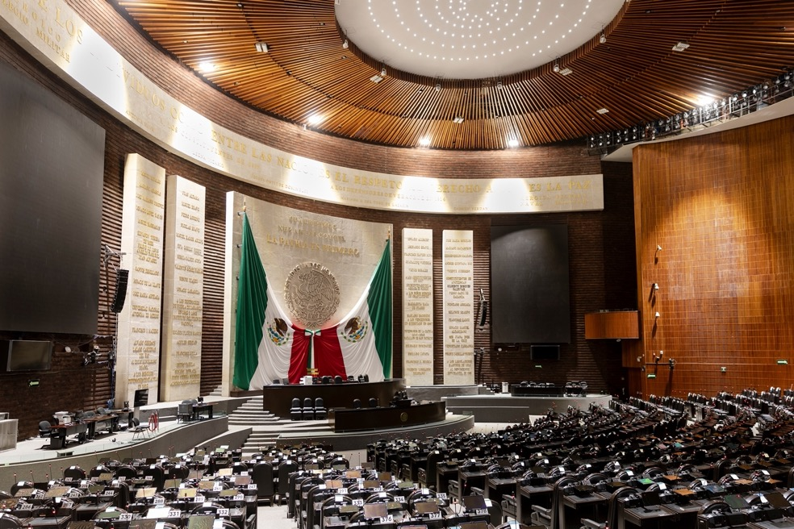
Aunque la reforma concede un solo día de descanso por seis de trabajo, "La verdadera reducción del tiempo de trabajo no consiste en trabajar lo mismo en menos días, sino en trabajar menos para vivir mejor", alegó la senadora Amalia García, de Movimiento Ciudadano (MC).
"De lo que se trata es de reducir la jornada semana a 40 horas y explícitamente garantizar dos días de descanso y no aumentar el umbral de horas extra. Y sí reducir las horas efectivamente trabajadas", planteó.
Por Morena, el senador Óscar Cantón Zetina salió al paso de las críticas generadas por la gradualidad de la reforma.
Según dijo, "la gradualidad tiene soporte sindical", por lo que intentar ""ir más allá de la prudencia económica a la realidad sería llevar la reforma a una ruta de fracaso".

Slide 3

PUNTOS CLAVE.
• Se reforma 123 constitucional y LFT.
• Gradualidad en reducción de jornada de 48 horas disminuyendo dos horas cada año a partir de 2027 para llegar a 40 horas en 2030.
• Modificación a tiempo extra y sus reglas en vez de 9 horas extras semanales de 3 veces a la semana y 3 horas diarias, se amplia para ser de hasta 12 horas extras por semana distribuibles en 4 horas diarias y hasta un máximo de 4 días por semana.
• Pago de 100% adicional sobre la hora ordinaria y si se excede el límite de 12 horas extras semanales será el 200% adicional.
• Registro electrónico sobre jornada y tiempo extra, sistemas electrónicos bajo supervisión de STPS.
• No se ajusta ni se reduce salario diario.
• No aplica “banco de horas”, ni “tiempo por tiempo” o compensaciones de jornadas.
• Considerar que el objetivo es trabajar menos horas y que se cuente con calidad de vida y tiempo familiar.
Por otra parte el Gobierno federal no dará estímulos fiscales para que las empresas apliquen la reducción de la jornada laboral, pues la gradualidad les permitirá transitar a una semana laboral de 40 horas, aseguró Marath Bolaños, Secretario de Trabajo.
El sector privado ha pedido estímulos fiscales para adoptar esta reforma, pero según el funcionario esto no será necesario.
"Lo que hemos visto es que la gradualidad es la que ha permitido que se pueda asimilar los cambios en el tiempo trabajado, porque también da la oportunidad para que las unidades económicas vayan asimilando esa reducción con mucho éxito y sin mayores costos.
"Por eso está así, extendida en esa progresión de cuatro años, que es un tiempo suficientemente amplio. Estamos ciertos y seguros que con la gradualidad vamos a resolver esta situación", afirmó el funcionario.

Slide 4

La reforma aprobada considera reducir dos horas a la jornada cada año entre 2027 y 2030.
Este año, agregó el funcionario, revisarán con el sector privado cómo aterrizarán la reforma en leyes secundarias.
“En este año lo que tenemos que hacer es que vayamos revisando cómo están pensando el aterrizaje de manera concreta. Este año tenemos que dar seguimiento puntual con las actividades económicas, hablar con los representantes de los empleadores y trabajadores para prepararnos en la reducción gradual que nos permita saber cuáles son los pasos y estrategias que van a seguir”, comentó.
Bolaños subrayó que la reforma beneficiará a 63.9 por ciento de las personas que actualmente trabajan más de 40 horas semanales y en ella se estableció que por cada seis días de trabajo haya uno de descanso obligatorio, lo que no excluye un segundo día.
Por lo anterior, con mucho gusto le podemos proporcionar cualquier información adicional y aún más amplia sobre el tema aquí expuesto, todo esto de una manera más especializada y en caso en concreto, para lo cual no dude en comunicarse con nosotros.

Slide 5


TORRE WORLD TRADE CENTER WTC
CIUDAD DE MÉXICO
MONTECITO 38 PISO 38 OFICINA 38 COL. NAPOLES
C.P. 03810 CIUDAD DE MÉXICO
WEB PAGE WWW.CORPUSIURE.COM.MX
E-MAIL JURIDICO@CORPUSIURE.COM.MX
CONMUTADOR 9000 3900.
Atentamente.
DIRECCIÓN JURÍDICA
CORPUSIURE ABOGADOS.
La información contenida en el presente documento es de carácter general y no pretende brindar una asesoría sobre casos particulares o sustituir de algún modo el estudio que implicaría la aplicación de las disposiciones comentadas.
Para cualquier comentario, el personal de esta Firma Legal está a sus órdenes para analizar de manera detallada los efectos que pueden derivar de estas disposiciones en cada caso particular, Asimismo, en caso de requerir mayor información, ponemos a sus órdenes la dirección de correo electrónico: juridico@corpusiure.com.mx, en donde con gusto le atenderemos.

